Slide 1

ESTUDO METÓDICO
O EVANGELHO SEGUNDO O ESPIRITISMO
CAPÍTULO XII
AMAI OS VOSSOS INIMIGOS
O ÓDIO
A VINGANÇA

Slide 2
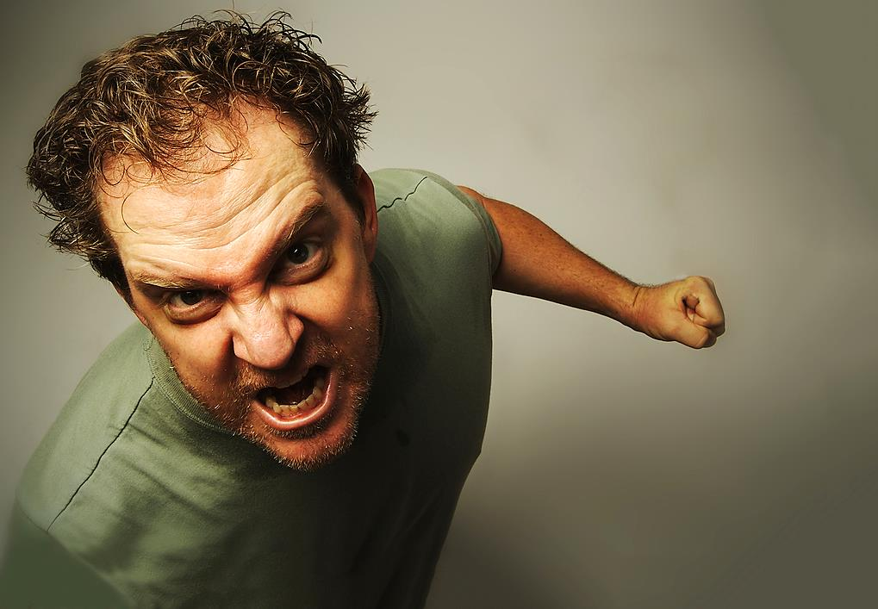
O ÓDIO
FÉNELON - Bordéus
1861
PROVÉM DA CONDIÇÃO INFERIOR EM QUE AINDA SE ENCONTRA O HOMEM.
O ORGULHO O IMPEDE DE VER, NAQUELE
QUE LHE INSPIRA ÓDIO, ALGUÉM QUE NECESSITA DO SEU PERDÃO E COOPERAÇÃO.

Slide 3

PALAVRAS DE EMMANUEL
SÓ A EVANGELIZAÇÃO PODERÁ
CONDUZIR AS CRIATURAS
A UM PLANO SUPERIOR
DE COMPREENSÃO.
O ÓDIO É O GÉRMEN DO AMOR QUE FOI SUFOCADO
E DESVIRTUADO POR UM CORAÇÃO SEM EVANGELHO.
O CONSOLADOR
Questão 339

Slide 4
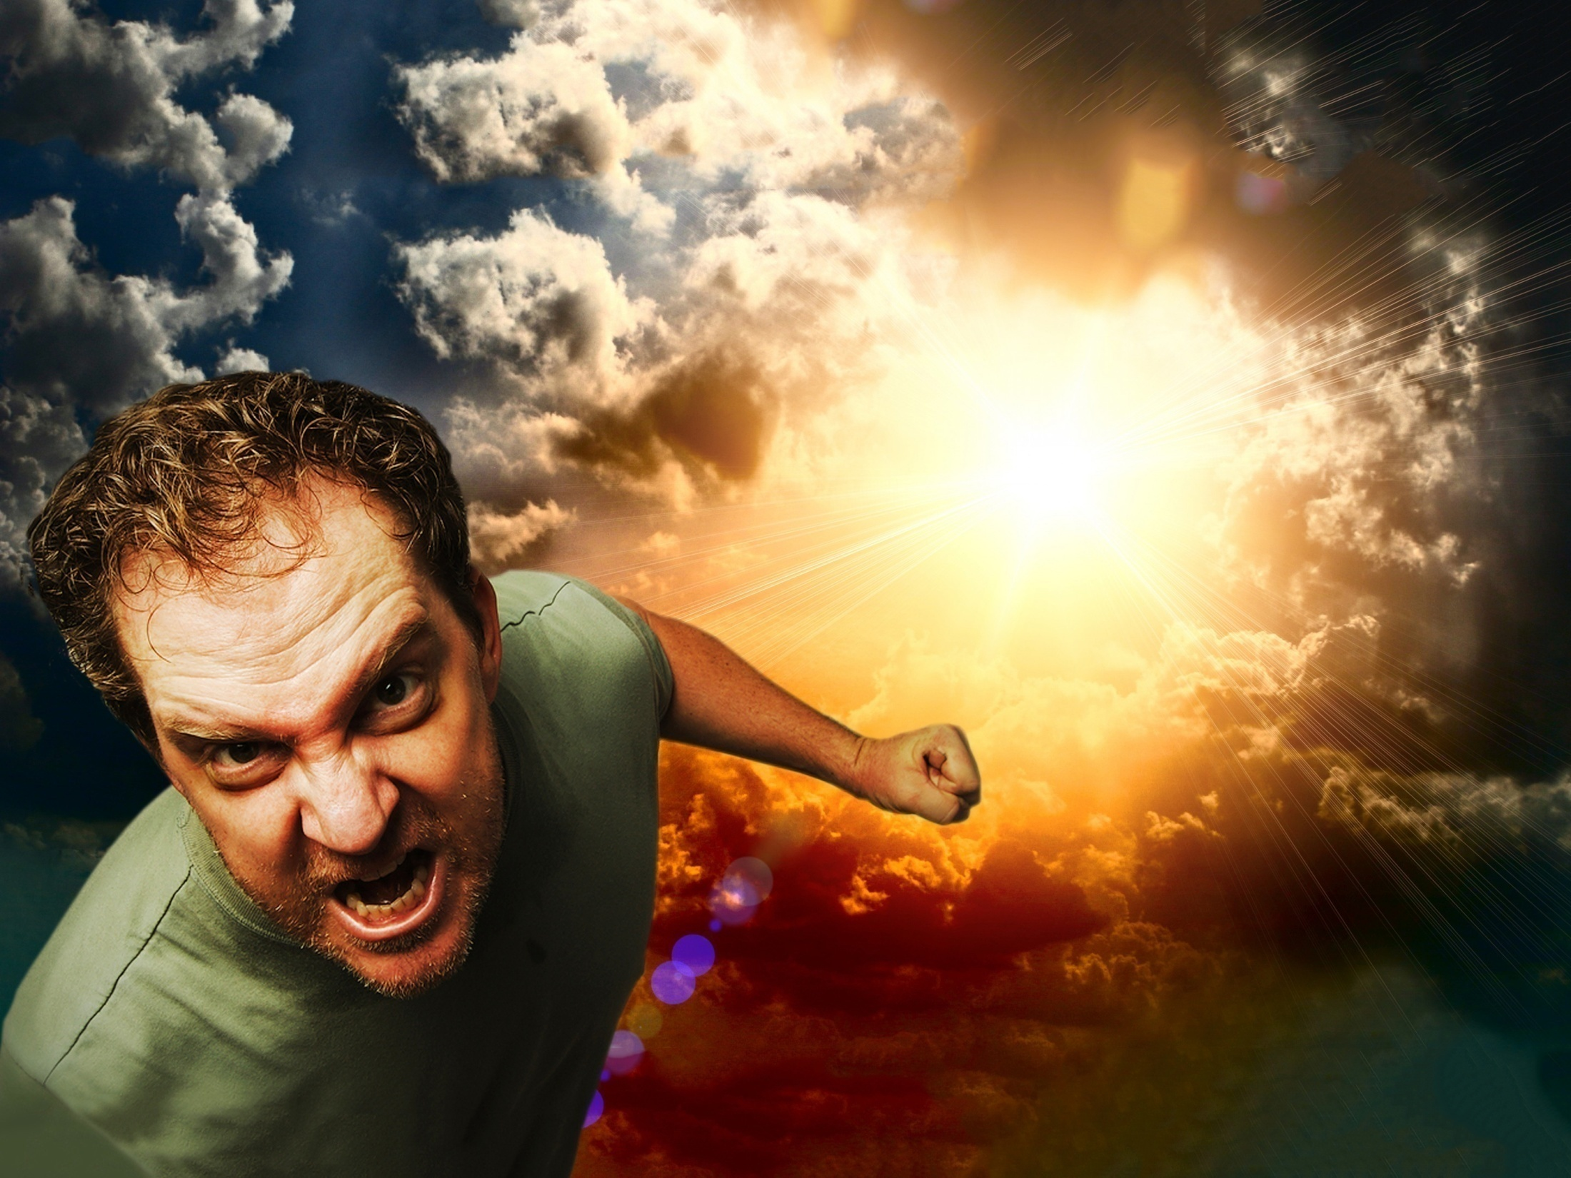
QUEM ODEIA:
AFASTA-SE DE DEUS!

Slide 5
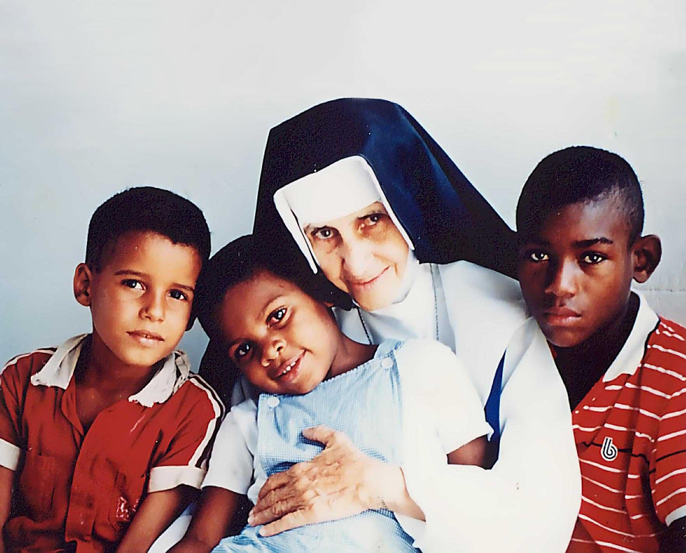
QUEM AMA:
APROXIMA-SE DE DEUS!

Slide 6
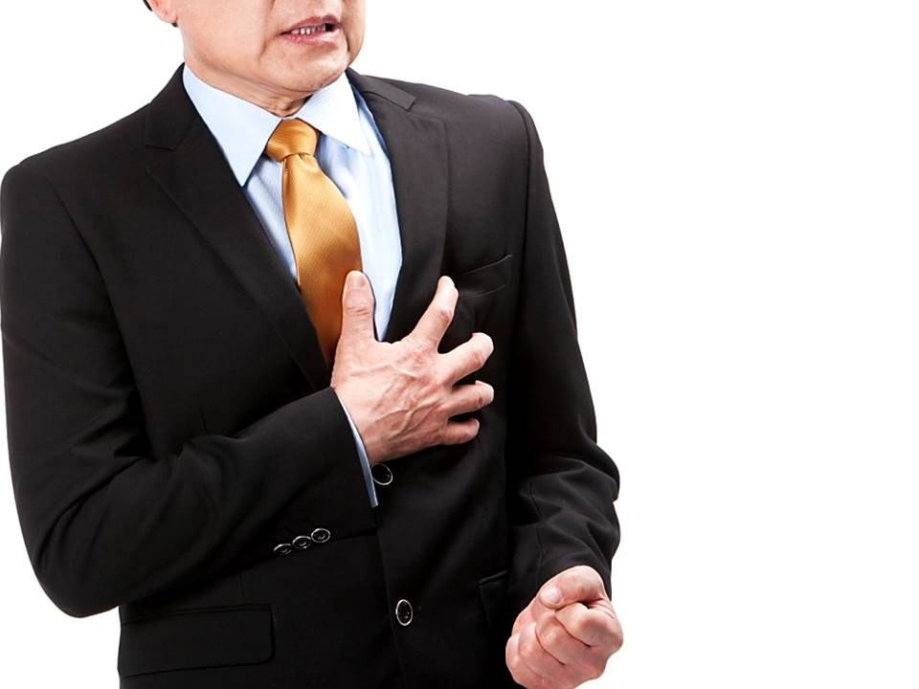
A PRINCIPAL
VÍTIMA
DO ÓDIO
SÓ PODEREMOS DESFRUTAR DA
VERDADEIRA FELICIDADE, QUANDO
NOS AJUSTARMOS À LEI DE AMOR.
O CAMINHO PARA SE CHEGAR A DEUS PASSA, OBRIGATORIAMENTE, PELO PRÓXIMO.
É AQUELE QUE ALIMENTA ESSE SENTIMENTO.

Slide 7

A LEI
DIVINA
DE AMOR DETERMINA:
QUE PROCUREMOS AMAR AQUELES QUE NOS INSPIRAM INDIFERENÇA, ÓDIO OU DESPREZO.
QUE AMEMOS A TODOS INDISTINTAMENTE!

Slide 8
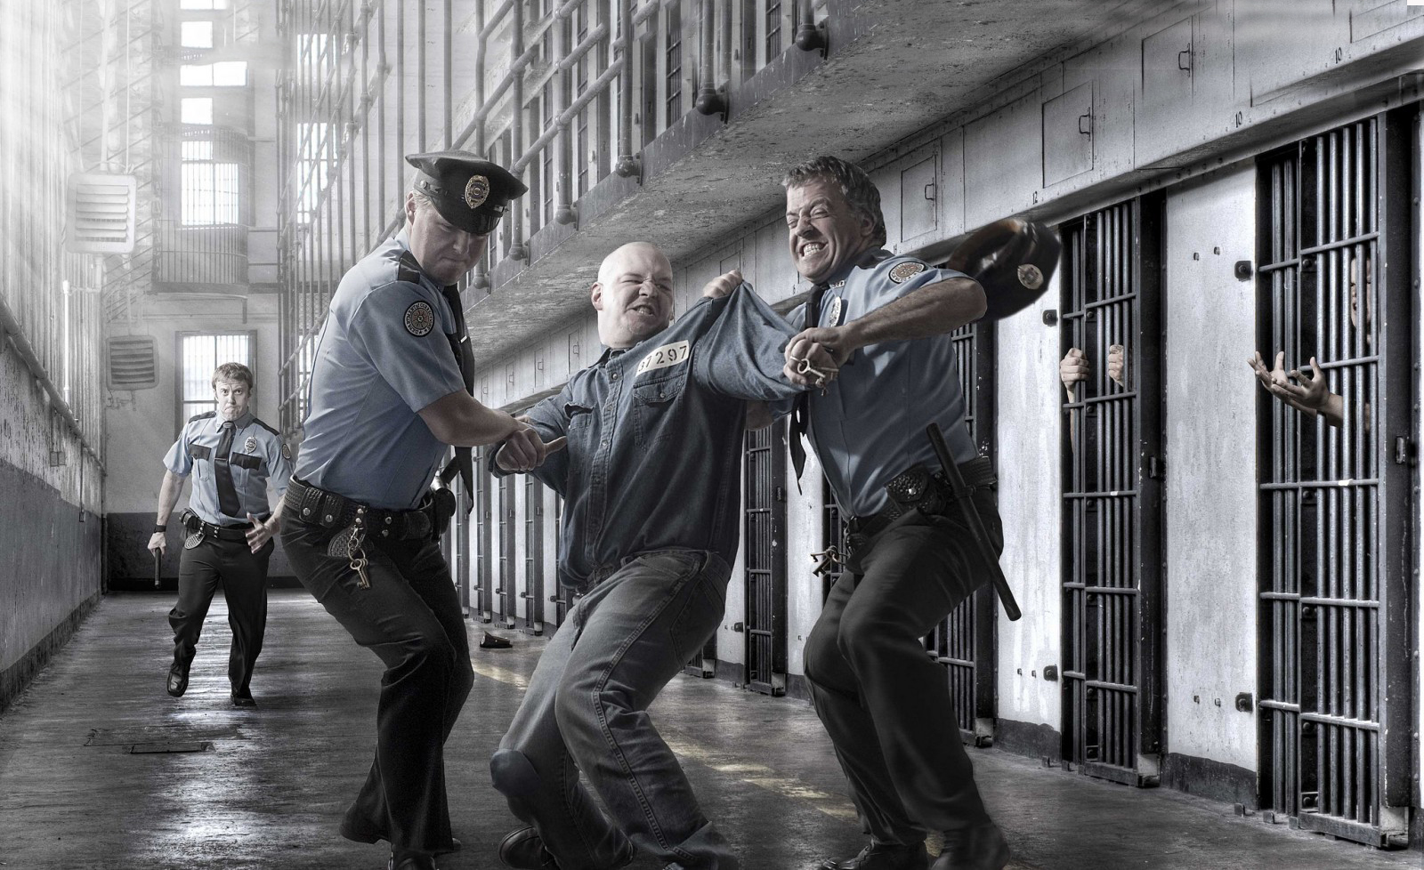
AOS QUE VIOLAM
À LEI DE AMOR
SOFRERÃO A CORRIGENDA NECESSÁRIA, ATRAVÉS DE DURAS PROVAS
REPARADORAS, NESTA OU EM OUTRA VIDA.

Slide 9
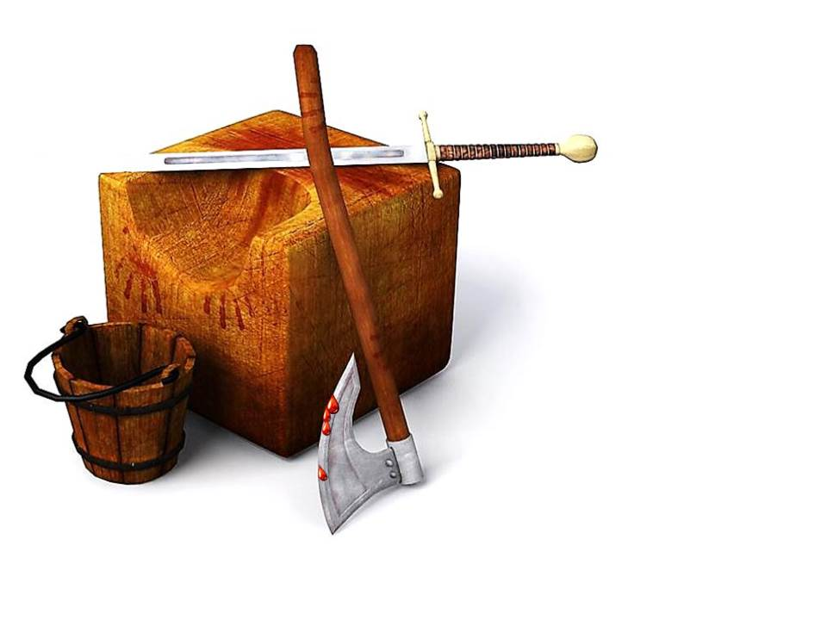
A VINGANÇA
É REMANESCENTE DOS COSTUMES
BÁRBAROS QUE TENDEM A DESAPARECER DENTRE OS HOMENS.
(Júlio Olivier - Paris, 1862)

Slide 10

A VINGANÇA
É CONTRÁRIA À LEI DE JUSTIÇA,
DE AMOR E DE CARIDADE.
CONSTITUI INDÍCIO DE ATRASO MORAL.

Slide 11
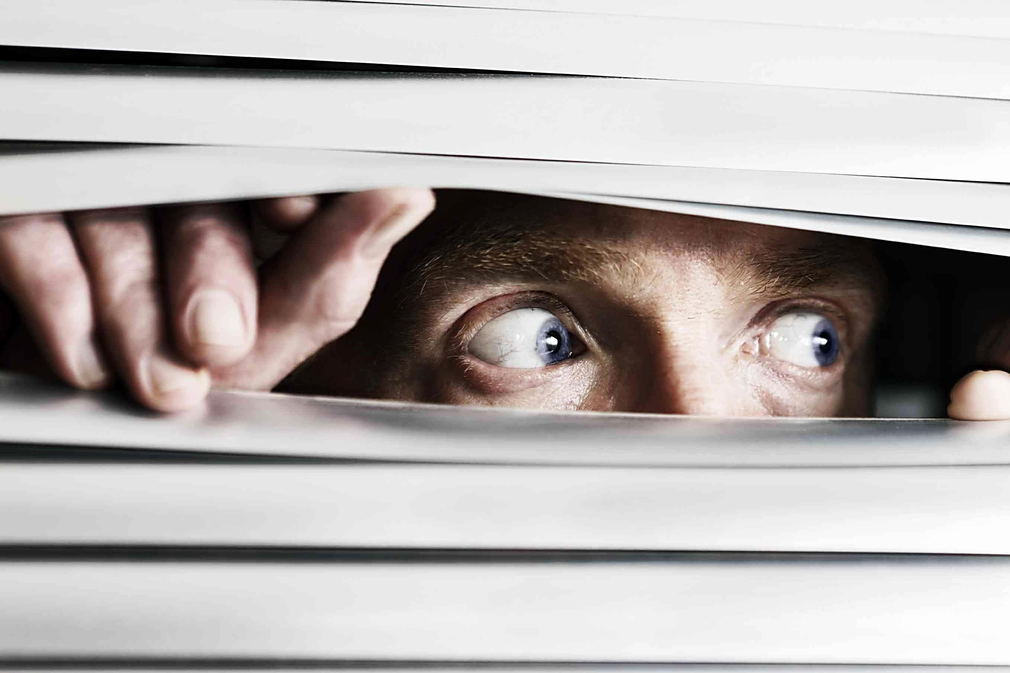
COMPORTAMENTO VINGATIVO
COMO ATACA A VIDA FÍSICA:
PREPARA ARMADILHAS E AGUARDA O MOMENTO PROPÍCIO.
CAI COMO FERA SOBRE O INIMIGO.
ESCONDE-SE E ESPREITA.

Slide 12
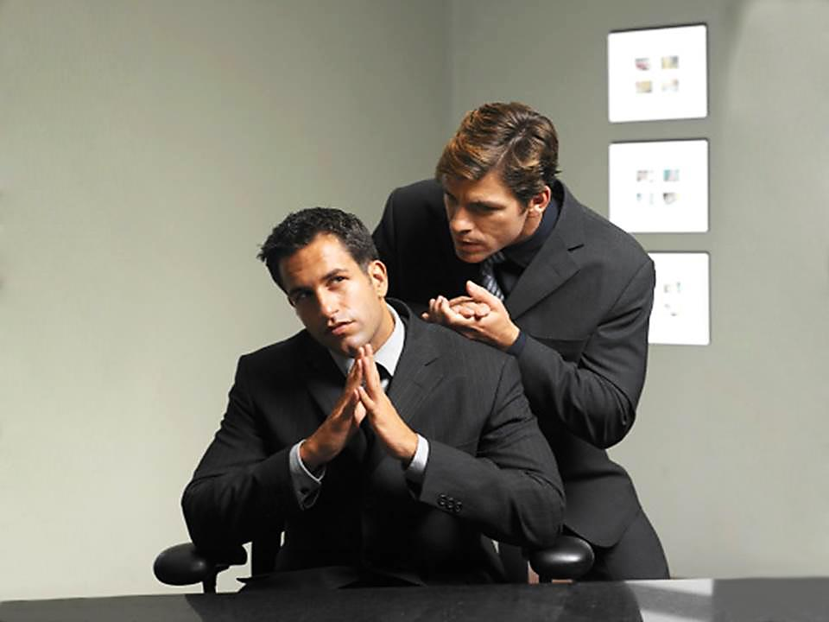
COMO ATACA A VIDA MORAL:
USA DE HIPOCRISIA E OCULTA
OS MAUS SENTIMENTOS.
CALUNIA A HONRA E AS AFEIÇÕES.
ESPALHA PÉRFIDAS INSINUAÇÕES.

Slide 13

CONSEQUÊNCIAS PARA AQUELE QUE SE VINGA
AUMENTA OS SEUS DÉBITOS PERANTE
A JUSTIÇA DIVINA.
PERDE A OPORTUNIDADE DE SE
REGENERAR ATRAVÉS DO PERDÃO.
PASSARÁ POR DOLOROSAS
PROVAS E REPARAÇÕES.
SÓ SE LIBERTARÁ DO SOFRIMENTO
QUANDO APRENDER A PERDOAR.

Slide 14

VENCENDO O ÓDIO
SOMENTE A FÉ NA
VIDA FUTURA E
NA JUSTIÇA DIVINA,
PODE DAR À CRIATURA
FORÇAS PARA SUPORTAR
OS GOLPES QUE LHE
SEJAM DESFERIDOS.

Slide 15

RECOMENDAÇÃO
QUANTO MAIS VOS ELEVARDES PELO PENSAMENTO, ACIMA DA
VIDA MATERIAL, TANTO MENOS VOS MAGOARÃO AS COISAS
DA TERRA.
LANÇAI PARA DIANTE
O OLHAR!

Slide 16

REFLEXÕES
IDEALIZAR UM OBJETIVO PARA CONTEÚDO.
COMENTAR A IDEIA DE COMPREENSÃO MAIS DIFÍCIL.
EXPOR A IDEIA QUE LHE CAUSOU MAIOR IMPACTO.
PROPOR APLICAÇÕES PRÁTICAS DO TEMA ESTUDADO.

